Slide 1
ЭЛЕКТРОННАЯ СИСТЕМА ОБСЛУЖИВАНИЯ ГОСУДАРСТВЕННОГО КАЗНАЧЕЙСТВА
2012

Slide 2
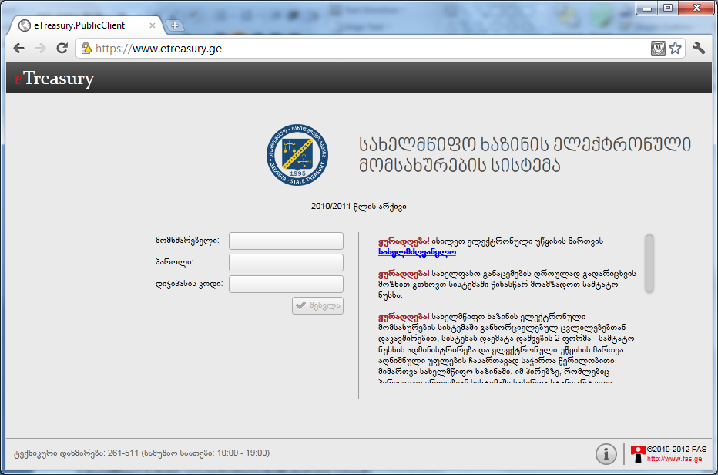
E- Казначейство (eTreasury) СИСТЕМА ЭЛ. УСЛУГ КАЗНАЧЕЙСТВА
СОВРЕМЕННАЯ, ПРОСТАЯ И УДОБНАЯ ФОРМА ПРОВЕДЕНИЯ ОПЛАТ ИЗ БЮДЖЕТА, КОТОРАЯ ОБЕСПЕЧЕВАЕТ ОСУЩЕСТВЛЕНИЕ ВСЕХ ПРОЦЕССОВ, СВЯЗАННЫХ С ОСУЩЕСТВЛЕНИЕМ ОПЛАТ, В ЭЛЕКТРОННОМ РЕЖИМЕ
БЮДЖЕТНЫЕ ОРГАНИЗАЦИИ МОГУТ:
ПРЕДОСТАВИТЬ КАЗНАЧЕЙСТВУ ВСЕ ДОКУМЕННТЫ В ЭЛЕКТРОННОЙ ФОРМЕ
ПОУЧАТЬ ИНФОРМАЦИЮ ПО ПРОВЕДЕННЫМ ОПЕРАЦИЯМ И РЕСУРСАМ В ИХ РАСПОРЯЖЕНИИ В РЕЖИМЕ РЕАЛЬНОГО ВРЕМЕНИ

Slide 3
ГОСУДАРСТВЕННОЕ КАЗНАЧЕЙСТВО ИСТОРИЯ РАЗВИТИЯ
2001 – 2003
ОСНОВНАЯ СИСТЕМА КАЗНАЧЕЙСТВА
2006
ЕДИНЫЙ КАЗНАЧЕЙСКИЙ СЧЕТ
2007
RTGS
2009
ЕДИНЫЙ МНОГО-ВАЛЮТНЫЙ СЧЕТ
До 2010 - Государственное Казначейство состояло из Центрального и 11 региональных офисов
Январь-Февраль
Требования и дизайн
Март-Июнь
Программное обеспечение
Июль-Сентябрь
500 пользователей
Сентябрь- Декабрь
440 организаций
2500 пользователей
2010

Slide 4
РЕЗУЛЬТАТЫ
Экономия человеческих и материальных ресурсов
Региональные службы Казначейства были устранены и все операции объединены в центральном офисе.
Упрощенные и Ускоренные Операции, новые операции
Выплата зарплат каждому соторуднику по принципу индивидуального перечисления (т.н.«пакетное перечисление»);
Оплата командировочных каждому гос. служащему и проедоставление командировочного отчета;
Принцип «зеленого коридора», означающий обработку платежных документов (ордеров), полученных системой от бюджетных организаций (без вмешательства оператора казначейства) и перечисление в банк в режиме реального времени

Slide 5
ПОЛУЧЕННЫЕ РЕЗУЛЬТАТЫ
Сокращенние Операционных рисков
Проведен структурный анализ банковских счетов и максимальное количество валидаций введено в информационную систему Казначейства; это значительно сократило операционный риск
Максимальная прозрачность поступлений и выплат гос служащим
Система содержит полную информацию по зарплатам, выплаченным каждому сотруднику и отчисленным налогам
Объем информации по командировочным затратам; это обеспечивает максимальную прозрачность командировочных затрат

Slide 6
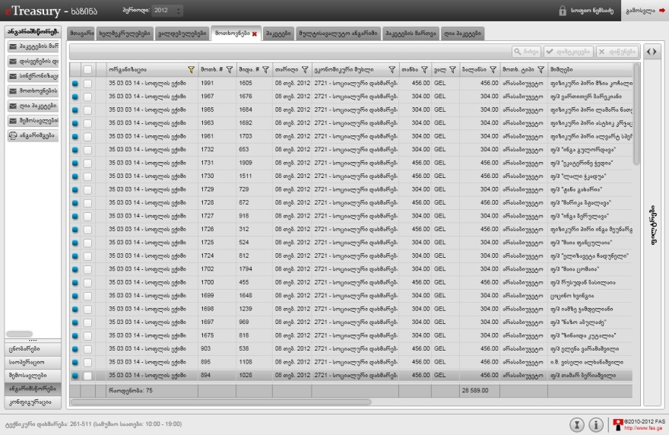
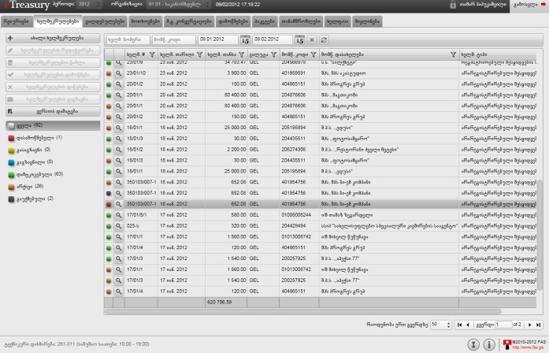
ПРОГРАММНОЕ ОБЕСПЕЧЕНИЕ
E- Казначейство

Slide 7
ПОЛЬЗОВАТЕЛИ
Три типа доступа работы с электронными документами
Ввод данных/подготовка эл. документов;
Проверка электронно разработанных документов
Пересылка эл документов в Государственную Казну
E- казначейство - процесс подключения пользователей:
Организация заполняет специальное заявление по подключению к системе и предоставляет ее в министерство финансов;
Министерство финансов регистрирует пользователей на основе заявления и издает устройство дополнительной идентификации (Digipass) в соответствии с категорией доступа

Slide 8
ПРОЦЕСС ОБСЛУЖИВАНИЯ
Организации
Могут размещать в е-системе документы, созданные по документам оплаты
Персонал Услуг Казначейства
Проверяет содержание документов введенных в систему Е-Казначейства
(тестовые поля)
Цифровая часть документов автоматически проверяется системой (Цифровые поля)
После проверки (сверки):
Полный документ обрабатывается в информационной системе Казначейства в результате чего производится соответствующая казначейская операция;
Неправильный документ отклоняется системой и возвращается организации-клиенту с указанием причин отклонения (код);
Клиент получает информацию о статусе платежных документов в системе

Slide 9
ПРОЦЕСС
Планирование и Управление бюджетными ассигнованиями
Агентсво Конкуренции и Государственных Закупок
Агентство Гражданского Реестра
Агентство Государственного Реестра
Статус документа
Статус документа
ДЕПАРТЕМЕНТ ОБСЛУЖИВАНИЯ КАЗНАЧЕЙСТВА
ДЕПАРТАМЕНТ РЕГУЛИРОВАНИЯ РАСЧЕТОВ КАЗНАЧЕЙСТВА
RTGS
SWIFT
organization
Национальный Банк
Отклоненные документы
HR
Оплата Труда
Зеленый Коридор
Командировки

Slide 10
ФУНКЦИОНАЛЬНАЯ СХЕМА
НАЦИОНАЛЬНЫЙ БАНК
УПРАВЛЕНИЕ ДОЛГОМ
УПРАВЛЕНИЕ БЮДЖЕТОМ
ГОС. КАЗНАЧЕЙСТВО
БЮДЖЕТНАЯ ОРГАНИЗАЦИЯ
АГЕНТСТВО ГРАЖДАНСКОГО РЕЕСТРА
СЛУЖБА ДОХОДОВ
АУДИТ
АГЕНТСТВО ПО ЗАКУПКАМ
ГЛАВНАЯ КНИГА - ОТЧЕТНОСТЬ
ФУНКЦИОНАЛЬНЫЙ ПРОЦЕСС
ФУНКЦИОНАЛЬНЫЙ ПРОЦЕСС
ПЕРВИЧНЫЙ ДОКУМЕНТ
БЮДЖЕТ/АССИГНОВАНИЯ
КОНТРАКТ
СИСТЕМА ТЕНДЕРОВ
ОТЧЕТНОСТЬ
СВЕРКА КОНТРАКТОВ\ОБЯЗАТЕЛЬСТВ
ЗАКУПКИ/ОБЯЗАТЕЛЬСТВА
ОСНОВА ОБЯЗАТЕЛЬСТВ, ДРУГИЕ ДОКУМЕНТЫ
НАЛОГИ
СВЕРКА СЧЕТ-ФАКТУРЫ/НАЛОГОВЫХ ТРЕБОВАНИЙ
PAYMENTS PAYABLES/RECEIVABLES
$
ГЛАВНАЯ КНИГА
СЧЕТ-ФАКТУРА
$
RTGS
УЧЕТНОСТЬ ДОХОДОВ/ДВИЖЕНИЕ ОБОРОТА
ДРУГИЕ НЕМАТЕРИАЛЬНЫЕ ОПЕРАЦИИ
(ЗА ИСКЛ. АКТИВОВ И ИНВЕНТАРЯ)
НЕМОНЕТАРНЫЕ ЭКОНОМИЧЕСКИЕ СОБЫТИЯ
$
МОДУЛЬ УПРАВЛЕНИЯ АКТИВАМИ И ИНВЕНТАРЕМ
ДОЛГ
ВНЕШНИЙ
ВНУТРЕННИЙ
HR - УПРАВЛЕНИЕ
РЕГУЛИРОВАНИЕ РАСЧТАМИ С ПЕРСОНАЛОВ

Slide 11
ИНТЕГРИРОВАНИЕ ВНЕШНИХ УСЛУГ
E- Казначейство
ПЛАНИРОВАНИЕ И УПРАВЛЕНИЕ СИСТМОЙ БЮДЖЕТА И АССИГНОВАНИЙ
Министерство Финансов
(обмен информации по планам)
ЕДИНАЯ ЭЛ-СИСТЕМА ГОСУДАРСТВЕННЫХ ЗАКУПОК
Агентство по Конкуренции и Государственным Закупкам
(контракты из этой системы автоматически передабтся в эл-систему Казначейства)
ОБЪЕДИНЕННЫЙ СЛОВАРЬ ЗАКУПОК (CPV)
Используется вместе/в комбинации с бюджетной классификацией учета бюджетных выплат; процесс закупок связан с процессом бюджетных оплат
СЛУЖБЫ ГРАЖДАНСКОГО И ГОСУДАРСТВЕННОГО РЕЕСТРОВ
Министерство Юстиции
(информация физических и юридических лиц)

Slide 12
БЕЗОПАСНОСТЬ И ТЕХНИЧЕСКОЕ ОБЕСПЕЧЕНИЕ
Безопасность и техническое обеспечение системы обеспечивается ЮЛГП Финансово-аналитической Службой Министерства Финансов. Для этого:
Подписывает контракты с бюджетными организациями по обеспечению соответствующих услуг.
Передает организациям устройства электронной кодификации и автентизации (авторизации), так называемый DG-pass и пароль системы; без этого вход в систему невозможен.
Обеспечивает связь посредством общедоступной интернет-сети в защищенном режиме SSL (Secure Sockets Layer) протокола. SSL (Secure Socket Layer) – протокол, защищающий данные, посланные посредством веб-браузера и веб-сервера

Slide 13
ЭЛЕКТРОННАЯ СИСТЕМА ОБСЛУЖИВАНИЯ ГОСУДАРСТВЕННОГО КАЗНАЧЕЙСТВА
Спасибо за Внимание!
www.mof.ge
www.treasury.gov.ge
Февраль, 2012

